Slide 1
хромосомы

Slide 2
ХРОМОСОМА
(от греч. chroma — цвет, краска + soma — тело) — комплекс одной молекулы ДНК с белками.

Slide 3
Кариотип - это совокупность количественных (число и размеры) и качественных (форма) признаков хромосомного набора соматических клеток.

Slide 4
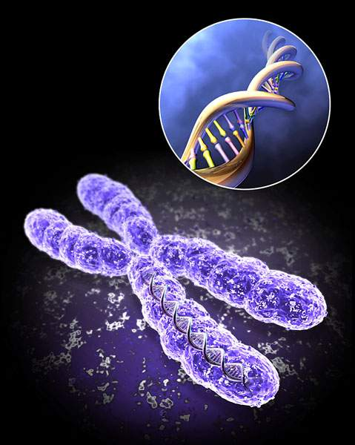
Хроматин
Центромера
Хроматиды
Хромосома

Slide 5
Типы хромосом
Палочковидная
Неравноплечая
Равноплечая

Slide 6
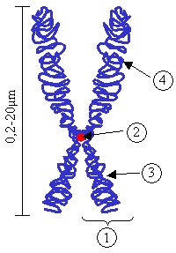
СТРОЕНИЕ ХРОМОСОМ
Схема строения хромосомы в поздней профазе — метафазе митоза:
1—хроматида;
2—центромера;
3—короткое плечо;
4—длинное плечо

Slide 7
ЦЕНТРОМЕРА (от центр + греч. meros — часть) — специализированный участок ДНК, в районе которого в стадии профазы и метафазы деления клетки соединяются две хроматиды, образовавшиеся в результате дупликации хромосомы.

Slide 8
ЗНАЧЕНИЕ ЦЕНТРОМЕРЫ
Центромера играет важную роль при расположении хромосом в виде метафазной пластинки
В процессе расхождения дочерних хромосом к полюсам клетки, так как при помощи центромеры каждая хроматида соединяется с нитями веретена деления.
Каждая центромера разделяет хромосому на два плеча.

Slide 9
ХРОМАТИДА (от греч. chroma - цвет, краска + eidos - вид) — часть хромосомы от момента ее дупликации до разделения на две дочерние в анафазе, представляет собой нить молекулы ДНК соединенную с белками.
Хроматиды образуются в результате дупликации хромосом в процессе деления клетки.

Slide 10
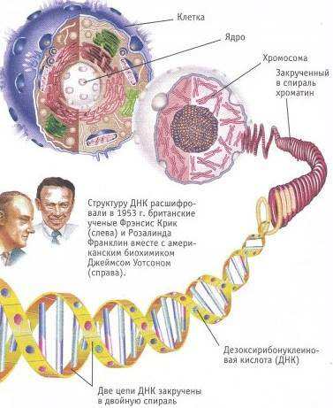
Хромосомы имеются в ядрах всех клеток.
Каждая хромосома содержит наследственные инструкции - гены.

Slide 11
МОРФОЛОГИЧЕСКИЕ ТИПЫ ХРОМОСОМ
телоцентрические (палочковидные хромосомы с центромерой, расположенной на проксимальном конце);
акроцентрические (палочковидные хромосомы с очень коротким, почти незаметным вторым плечом);
субметацентрические (с плечами неравной длины, напоминающие по форме букву L);
метацентрические (V-образные хромосомы, обладающие плечами равной длины).

Slide 12
ВИДЫ ХРОМОСОМ: ГИГАНТСКИЕ ХРОМОСОМЫ
Видны в некоторых клетках на определенных стадиях клеточного цикла.
Например, в клетках некоторых тканей личинок двукрылых насекомых (политенные хромосомы) и в ооцитах различных позвоночных и беспозвоночных (хромосомы типа ламповых щеток).
Именно на препаратах гигантских хромосом удалось выявить признаки активности генов.

Slide 13
ПОЛИТЕННЫЕ ХРОМООСМЫ
Впервые обнаружены Е.Г. Бальбиани в 1881г, однако их цитогенетическая роль была выявлена Костовым, Пайнтером, Гейтцем и Бауером. Содержатся в клетках слюнных желез, кишечника, трахей, жирового тела и мальпигиевых сосудов личинок двукрылых.

Slide 14
ХРОМОСОМЫ ТИПА ЛАМПОВЫХ ЩЕТОК
Обнаружены Рюккертом в 1892 году.
По длине превышают политенные хромосомы, наблюдаются в ооцитах на стадии первого деления мейоза, во время которой процессы синтеза, приводящие к образованию желтка, наиболее интенсивны.
Общая длина хромосомного набора в ооцитах некоторых хвостатых амфибий достигает 5900 мкм

Slide 15
ДИПЛОИДНЫЙ НАБОР ХРОМОСОМ У РАСТЕНИЙ
ГОРОХ - 14
КРАСНАЯ СМОРОДИНА – 16
БЕРЕЗА – 18
МОЖЖЕВЕЛЬНИК – 22
ДУБ – 24
ЛЕН – 30
ВИШНЯ – 32
ЯБЛОНЯ – 34
ЯСЕНЬ – 46
КАРТОФЕЛЬ – 48
ЛИПА - 82

Slide 16
ДИПЛОИДНЫЙ НАБОР ХРОМОСОМ У ЖИВОТНЫХ
КОМАР – 6
ОКУНЬ – 28
ПЧЕЛА – 32
СВИНЬЯ – 38
МАКАК-РЕЗУС –42
КРОЛИК - 44
ЧЕЛОВЕК – 46
ШИМПАНЗЕ – 48
БАРАН – 54
ОСЕЛ – 62
ЛОШАДЬ – 64
КУРИЦА - 78

Slide 17
Наименьшее число хромосом: У самки подвида муравьев Myrmecia они имеют 1 пару хромосом на клетку. Самцы имеют только 1 хромосому в каждой клетке. Наибольшее число хромосом: У вида папоротника Ophioglossum - 1260 хромосом

Slide 18
ВСЕ ХРОМОСОМЫ ЧЕЛОВЕКА

Slide 19
НАРУШЕНИЯ СТРУКТУРЫ ХРОМОСОМ
Нарушение структуры хромосом происходит в результате спонтанных или спровоцированных изменений:
Генные (точковые) мутации (изменения на молекулярном уровне)
Аберрации (микроскопические изменения, различимые при помощи светового микроскопа):
делеции
дупликации
транслокации
инверсии

Slide 20
ДЕЛЕЦИЯ
от лат. deletio — уничтожение — хромосомная аберрация (перестройка), при которой происходит потеря участка хромосомы.

Slide 21
ДЕЛЕЦИЯ
Может быть следствием разрыва хромосомы или результатом неравного кроссинговера.
Делеции подразделяют:
на интерстициальные (потеря внутреннего участка)
терминальные (потеря концевого участка).

Slide 22
ЗНАЧЕНИЕ ДЕЛЕЦИИ
Делеция белка CCR5-дельта32 приводит к невосприимчивости её носителя к ВИЧ.
Сейчас к ВИЧ устойчиво в среднем 10 % европейцев, однако в Скандинавии эта доля достигает 14-15 %. У финнов и русских доля устойчивых людей еще выше — 16 %, а в Сардинии — всего 4 %.

Slide 23
ДУПЛИКАЦИИ
От лат. duplicatio — удвоение — структурная хромосомная мутация, заключающаяся в удвоении участка хромосомы.

Slide 24
ТРАНСЛОКАЦИЯ
Тип хромосомных мутаций.
В ходе транслокации происходит обмен участками негомологичных хромосом, но общее число генов не изменяется.
Различные транслокации приводят к развитию лимфом, сарком, заболеванию лейкемией, шизофренией.

Slide 25
ИНВЕРСИИ
Это изменение структуры хромосомы, вызванное поворотом на 180° одного из внутренних её участков.
Подобная хромосомная перестройка — следствие двух одновременных разрывов в одной хромосоме.

Slide 26
ФУНКЦИИ ХРОМОСОМ
Осуществляют координацию и регуляцию процессов в клетке путем синтеза первичной структуры белка, информационной и рибосомальной РНК

